Slide 1
Исследование алгоритма Виолы-Джонса и его модификаций
Подготовил студент: Сидоренко Е.В.
Группа 43505/2
Руководитель: д.т.н., проф. Малыхина Г.Ф.

Slide 2
Обзорная часть
Признаки Хаара
Интегральное изображение
AdaBoost
Тестирование алгоритма

Slide 3
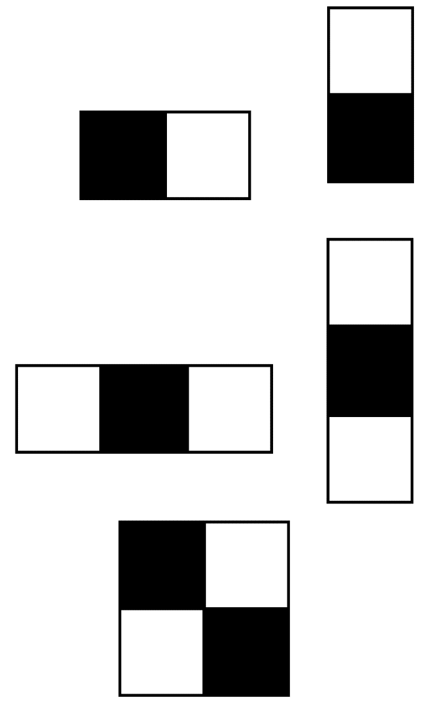
Признаки Хаара
Признак Хаара – численное значение, характеризующееся разностью суммы пикселей между черной и белой областями.¹

Slide 4
Характеристики признака
Форма
Размер
Положение

Slide 5
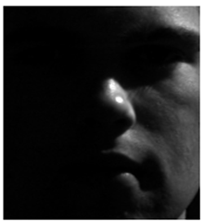
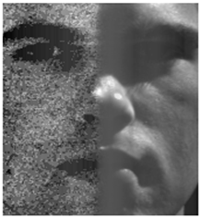
Входное изображение
Сжать до размера 24x24
Перевести в серый формат
Нормализовать
Выходное изображение

Slide 6
Основные проблемы вычисления признаков
Большое количество признаков
Время вычисления признаков
Неоптимальный алгоритм
Время вычисления всех признаков ~ 35 секунд

Slide 7
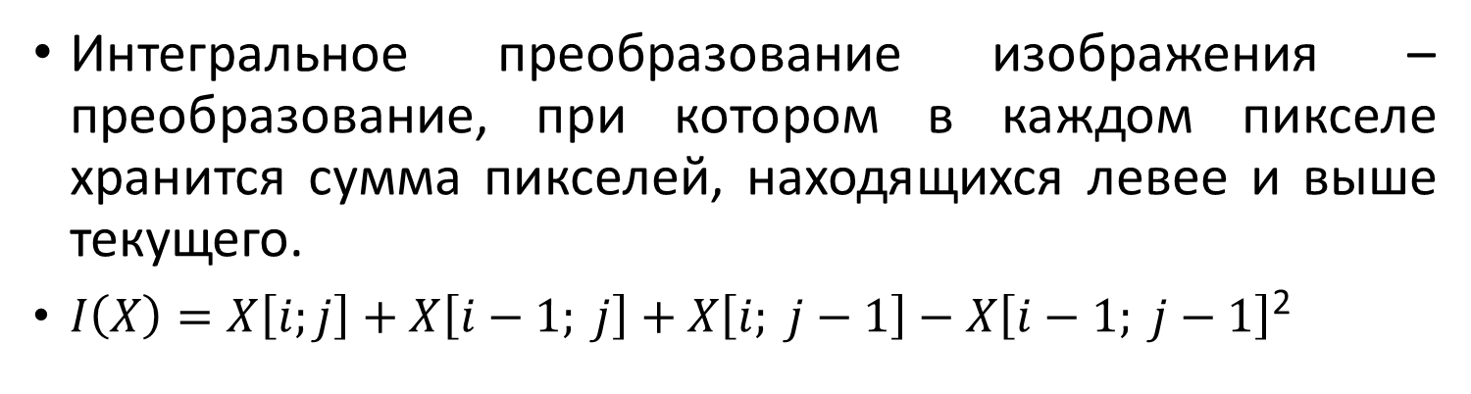
Интегральное изображение
Интегральное преобразование изображения – преобразование, при котором в каждом пикселе хранится сумма пикселей, находящихся левее и выше текущего.
$I\left(X\right)=X\left[i;j\right]+X\left[i−1; j\right]+X\left[i; j−1\right]−X\left[i−1; j−1\right]$²

Slide 8
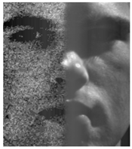
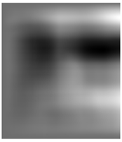
Входное изображение
Интегральное преобразование
Выходное изображение

Slide 9
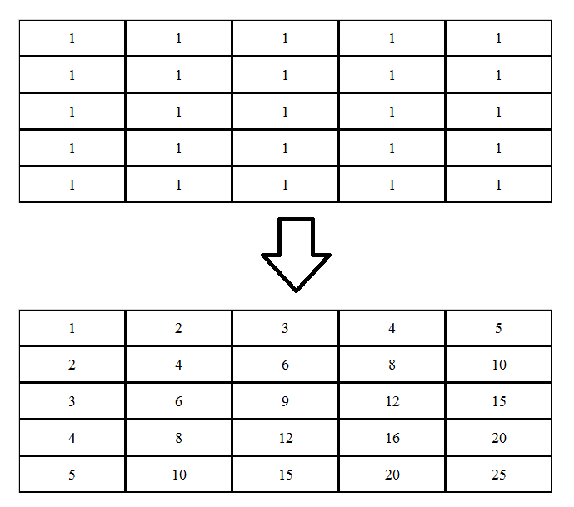

Slide 10
$S=D+A−C−B→S=25+4−10−10=9$

Slide 11
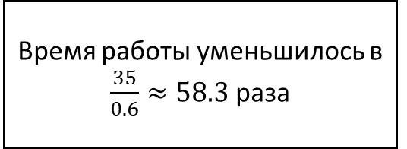
Преимущества
Удобность
Время работы
Время работы уменьшилось в $\frac{35}{0.6}≈58.3$ раза

Slide 12
AdaBoost
AdaBoost - алгоритм машинного обучения, предложенный Йоавом Фройндом и Робертом Шапайром
Является алгоритмом адаптивного бустинга, т.е. каждый следующий классификатор строится по объектам, которые плохо классифицируются предыдущими классификаторами³

Slide 13
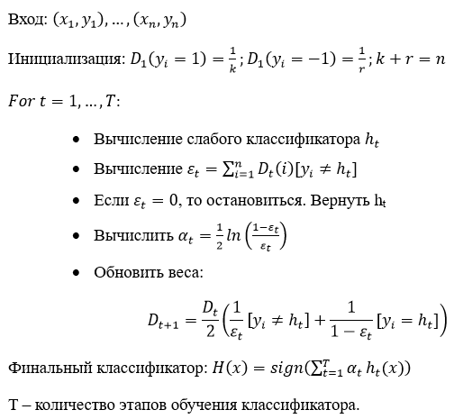

Slide 14
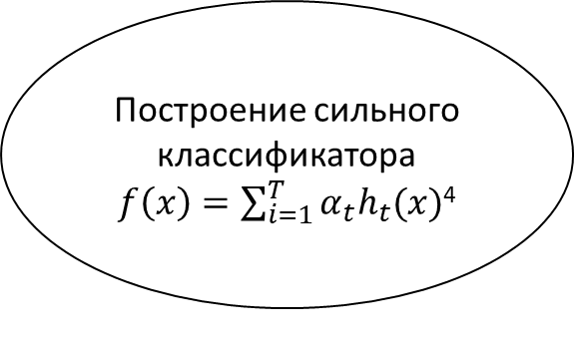
Основная концепция
Пере взвешивание весов неправильно классифицированных элементов выборки
Каждый слабый классификатор работает лучше чем случайное угадывание
Построение сильного классификатора $f\left(x\right)=\sum_{i=1}^{T}{α_{t}h_{t}(x)}$⁴

Slide 15
Вход
AdaBoost
Выход
Обучающая выборка
Вектор классификации
Сильный классификатор
Обучающая выборка | 0.5 | 0.3 | 0.6 | 1.1 | 0.4 | 1.5 | 0.9 | 1.8 | 1.1 | 0.7 | 0.1
Вектор классификации | 1 | 1 | 1 | -1 | 1 | -1 | 1 | -1 | -1 | 1 | 1

Slide 16
AdaBoost
Преимущества
Недостатки
Хорошая обучающая способность
Улучшает точность классификации
Используется в различных областях
Прост в реализации
Не склонен к переобучению
Большой объем обучающих выборок
Большое количество итераций

Slide 17
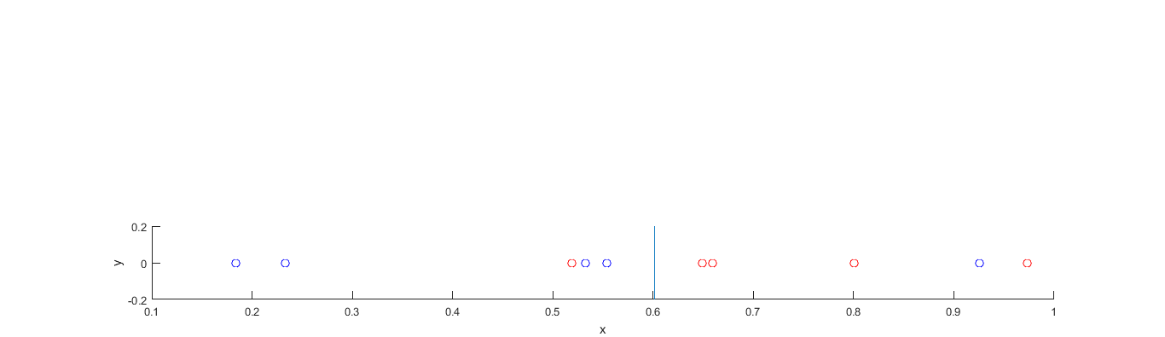

Slide 18
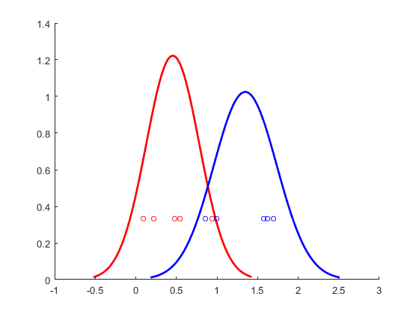
Одной из главных задач алгоритма AdaBoost является нахождение порога, который наилучшим образом разделяет один класс данных от другого. По входным выборкам относящимся к различным классам можно построить плотности распределения, которые будет иметь свои показатели центра распределения.

Slide 20
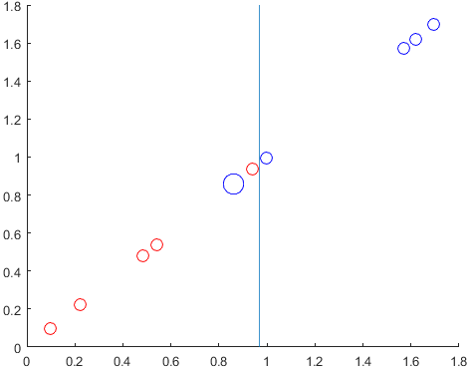

Slide 21
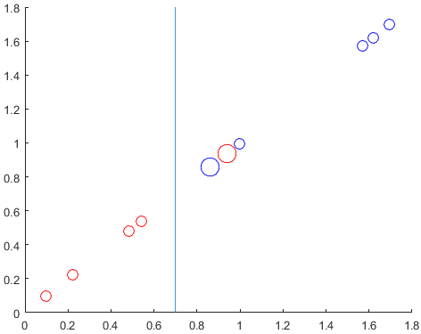

Slide 22
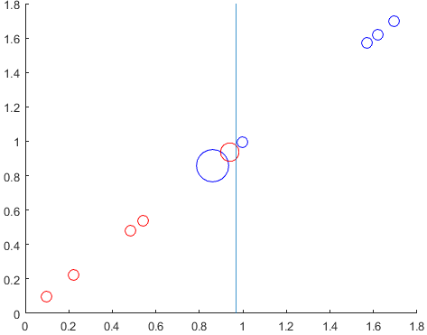

Slide 23
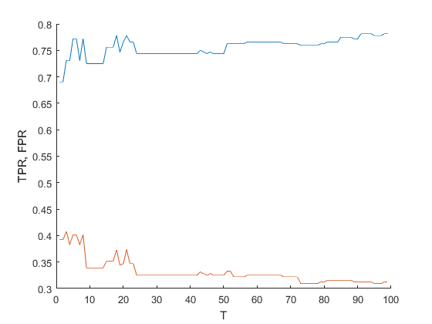
Результаты тестирования

Slide 24
 |  | Позитивных образцов | Негативных образцов
Размер тренировочной выборки |  | 320 | 640
Размер тестовой выборки |  | 80 | 160
AdaBoost | Правильно классифицировано | 75 | 152
Coarse Gaussian |  | 67 | 156
Quadratic Discriminant |  | 68 | 154

Slide 25
Алгоритм | Ошибка первого рода (ложное срабатывание) | Ошибка второго рода (пропуск события)
AdaBoost | 0.033 | 0.021
Coarse Gaussian | 0.016 | 0.054
Quadratic Discriminant | 0.025 | 0.050

